Slide 1
神経衰弱で世界を救う

Slide 2
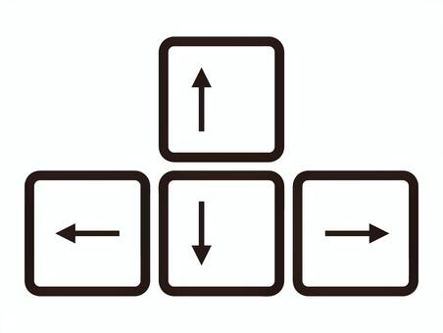

操作方法
移動 矢印キー
バトルシーン 左クリック

Slide 3
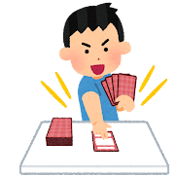

神経衰弱(バトル)で強くなろう
戦闘が神経衰弱
スキルを使える(めくる枚数を増やせる etc)
単純で見やすい戦闘画面
NPCに神経衰弱で勝つことで体力上限を増やすことができる
８
10

